Slide 1
第四章 混淆与反混淆方法
1

Slide 2
本章的主要内容
混淆现象
反混淆方法
  提高分辨率
  非加权区域采样
  加权区域采样

Slide 3
掌握要点
掌握在光栅图形绘制过程中常见的三种混淆现象，即图形边界呈阶梯状、图形细节失真、狭小图形遗失；
掌握常用的三种反混淆方法：提高分辨率方法、非加权区域采样方法、加权区域采样方法；

Slide 4
4.1 混淆现象
混淆 ：在光栅显示器上显示图形时，直线段或图形边界或多或少会呈锯齿状。原因是图形信号是连续的，而在光栅显示系统中，用来表示图形的却是一个个离散的象素。这种用离散量表示连续量引起的失真现象称之为混淆(或走样:aliasing)
采样频率小于信号频率，导致采样后信号在频域发生了交错、重叠
用于减少或消除这种效果的技术称为反混淆(反走样: antialiasing)。

Slide 5
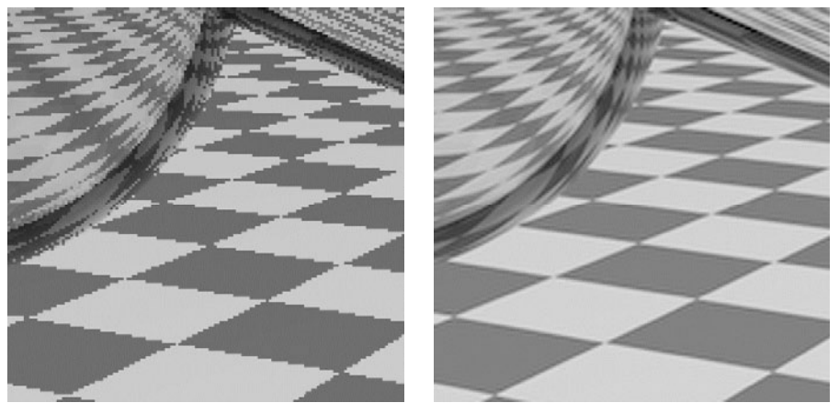
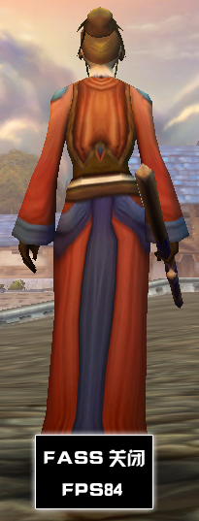
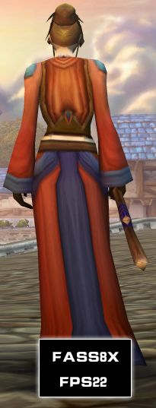


Slide 6
光栅图形的混淆现象
  阶梯状边界；
  图形细节失真；
  狭小图形遗失：动画序列中时隐时现，产生闪烁。
常用的反走样方法主要有：提高分辨率、区域采样和加权区域采样。

Slide 7
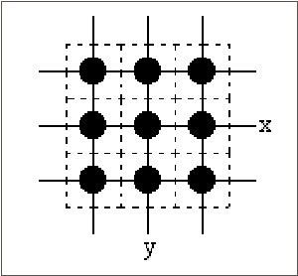
二维光栅图形的混淆现象
为了方便说明问题，这儿我们把像素看成中心为坐标点、边长为1的正方形，如图。

Slide 8
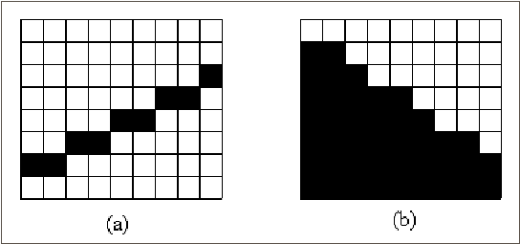
不光滑(阶梯状)的图形边界
直线 填充多边形

Slide 9
图形细节失真
细长的矩形显示成为加宽的矩形，细节丢失。

Slide 10
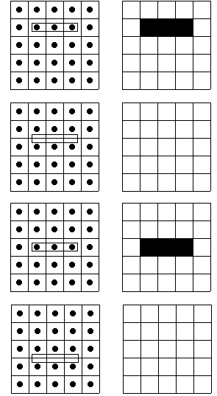
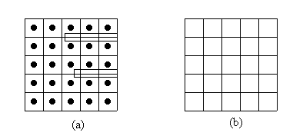
狭小图形的遗失与动态图形的闪烁
下图：狭小图形丢失
右图：细小矩形在移动过程中的闪烁

Slide 11
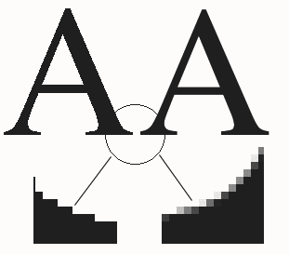
反混淆方法
什么是反混淆
  在图形显示过程中，用于减少或消除混淆现象的方法
  三种方法
    提高分辨率方法
    非加权区域采样
    加权区域采样

Slide 12
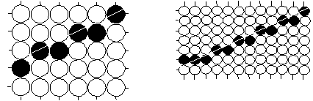
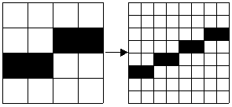
反混淆方法：提高分辨率
假如把显示器分辨率（水平、垂直）提高一倍，直线经过两倍的象素，线段上的阶梯锯齿也增加一倍，但同时每个阶梯的宽度也减小了一倍，所以显示出的直线段看起来就平直光滑了一些。
帧缓存容量则增加到原来的4倍，而扫描转换同样大小的图元却要花4倍时间。
评价：方法简单，但代价非常大，不经济。

Slide 13

非加权区域采样方法
理想状态的两点假设
  象素是数学上抽象的点，它的面积为0，它的亮度由覆盖该点的图形的亮度所决定；
  直线段是数学上抽象直线段，它的宽度为0。
现实是残酷的……
  像素的面积不为0；
  直线段的宽度至少为1个像素；
假设与现实的矛盾是导致混淆出现的原因之一

Slide 14
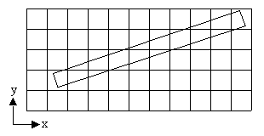
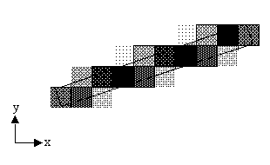
非加权区域采样方法
解决方法：改变直线段模型
方法步骤：
  将直线段看作具有一定宽度的狭长矩形；
  当直线段与某象素有交时，求出两者相交区域的面积；
  根据相交区域的面积，确定该象素的亮度值

Slide 15
考虑：
直线段对一个像素亮度的贡献：
  与两者相交区域的面积成正比
  和像素中心点距直线段的距离成反比(因为像素中心点距直线段距离越远，相交区域的面积越小)；
当直线段和某个像素不相交时，它对该像素的亮度无影响；
相同面积的相交区域对像素的亮度贡献相同，而与这个相交区域落在像素内的位置无关。
关键：如何计算这个面积？

Slide 16
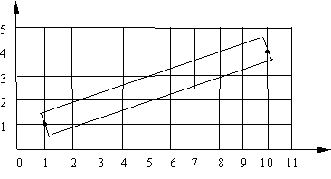
计算相交区域的面积
假设一条直线段的斜率为k(0≤k≤1)，且所画直线为一个象素单位，则直线段与象素相交有三种情况。
线条与象素相交的三种情况
线条与象素相交的三种情况
有宽度的线条轮廓
(a)
(b)
(c)

Slide 17


计算相交区域的面积
面积=(k*D*D)/2
面积=(D+D-k)*1/2=D-k/2
转化为正方形减去两个三角形面积
像素实际显示的灰度值=所得面积(0-1间)*该像素的最大灰度值
D
D·k
D
k
(a)
(b)
(c)

Slide 18
求相交区域的近似面积的离散计算方法
多重采样反走样（Multi-Sample Anti-Aliasing，MSAA）
将屏幕象素分割成n个更小的子象素；
计算中心落在直线段内的子象素的个数，记为k；
k/n为线段与象素相交区域面积的近似值
目的：简化计算

Slide 19
非加权区域采样方法有两个缺点：
  象素的亮度与相交区域的面积成正比，而与相交区域落在象素内的位置无关，这仍然会导致锯齿效应。
  直线条上沿理想直线方向的相邻两个象素有时会有较大的灰度差。

Slide 20
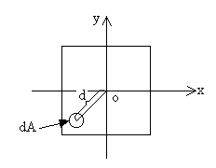
加权区域采样方法
想法：改进非加权区域采样方法的第3条性质，相交区域对象素亮度的贡献依赖于该区域与象素中心的距离。

Slide 21
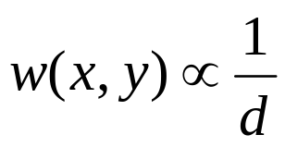
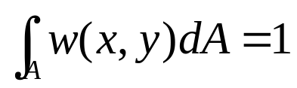

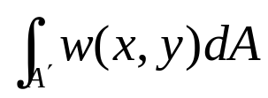
权函数W(x,y)
以象素A的中心为原点建立二维坐标系
w(x,y)反应了微面积元dA对整个象素亮度的贡献大小 ，与d成反比。d越大，权越小。
位于(x,y)处的微面积元dA对像素的亮度的贡献为w(x,y)dA，有：
相交区域 对该象素的亮度贡献

Slide 22
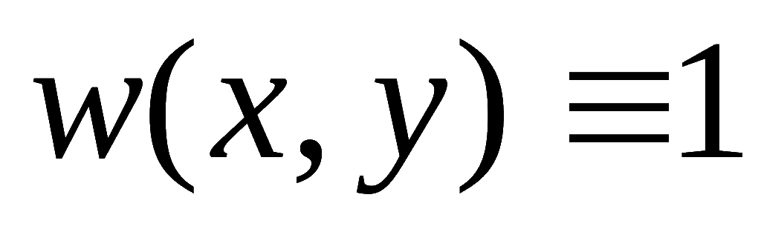
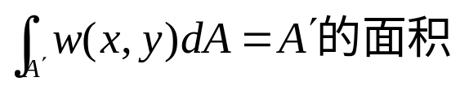
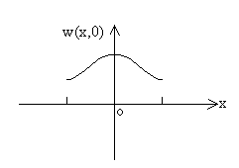
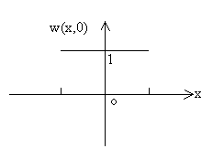
权函数可以取高斯函数(左)或恒等函数(右) ：
  取恒等函数时,加权区域采样方法退化为非加权区域采样方法

Slide 23
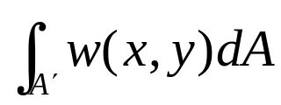
加权区域采样方法实现步骤
求直线段与象素的相交区域 ；
计算的值 ；
上面所得到的值介于0、1之间，用它乘象素的最大灰度值，即设该象素的显示灰度。
问题：计算量大

Slide 24
加权区域采样方法的离散计算方法
求积分的运算量是很大的。为此可采用离散计算方法。
首先将象素均匀分割成n个子象素。则每个象素的面积为1/n。计算每个子象素对原象素的贡献，并保存在一张二维的加权表中。然后求出所有中心落于直线段内的子象素。最后计算所有这些子象素对原象素亮度贡献之和的值。该值乘以象素的最大灰度值作为该象素的显示灰度值。
1 | 2 | 1
2 | 4 | 2
1 | 2 | 1

Slide 25

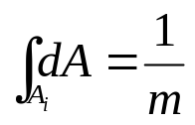

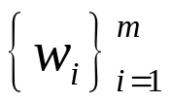
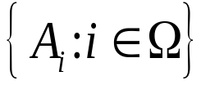
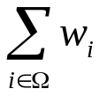
离散计算方法的步骤
将屏幕象素均匀分割成m个子象素 ，则每个子象素的面积为 ，计算每个子象素对原象素亮度的贡献，记为 ,将 保存在一张加权表中;
求出所有中心落于直线段内的子象素，记为 ，Ω为{1,2,…,n}的子集。
计算所有这些子象素对原象素亮度贡献之和 ，该值乘以象素的最大灰度值即为象素的显示灰度值。

Slide 26
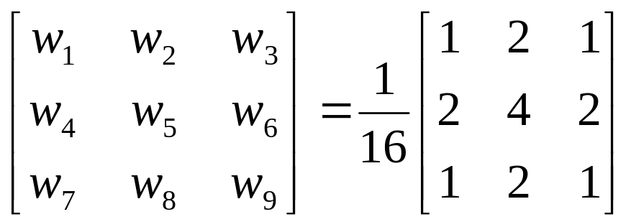
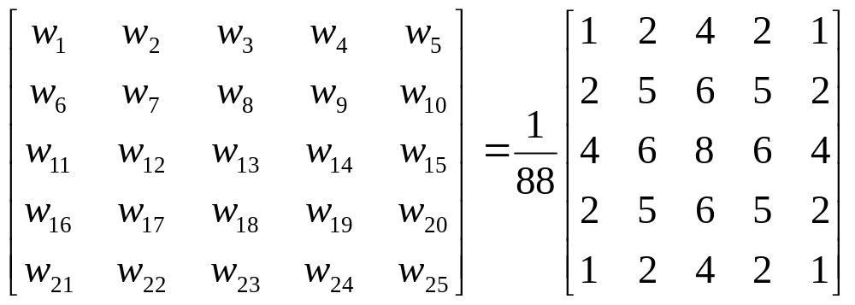
加权表的取法
对n=9的情况：
对n=25的情况：

Slide 27
离散计算方法举例
已知：屏幕亮度级别为256级(0～255)。右侧有6个屏幕象素，每一个都被分为9个子象素；橙色的是需要绘制的直线。
求：为绘制这条直线，每个象素的亮度应为多少？

Slide 28
其他反走样算法
时域反走样（Temporal antialiasing，TAA）
  使用前帧信息来提升图像质量的技术。每帧通过一个很微小的平移，在像素内得到不同的采样位置。当产生的图像数量越多，其均值得到的结果就越好。
  商业引擎最流行的几种反走样算法之一。
快速近似反走样（Fast Approximately -Aliasing，FXAA）
  先进行边缘检测，然后通过提取边缘像素周围的颜色信息，通过混合颜色信息来消除高对比所产生的锯齿，其实就是对图像边缘进行柔化。
深度学习超采样（Deep Learning Super Sampling，DLSS）
  Nvidia公司，利用神经网络的重建能力进行图像处理。DLSS 背后使用的技术是 Recurrent CNN。

Slide 29
END

